Slide 1
概率编程
唐珑涛 任正行

Slide 2
什么是概率编程
用编程语言的方式描述概率推理系统
随机变量、推理过程

Slide 3
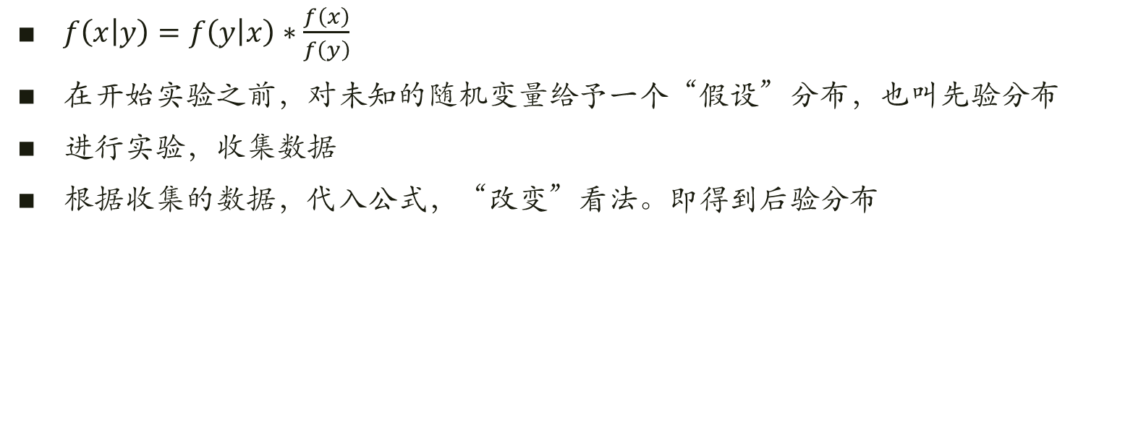
背景：贝叶斯推断，统计决策论

Slide 4
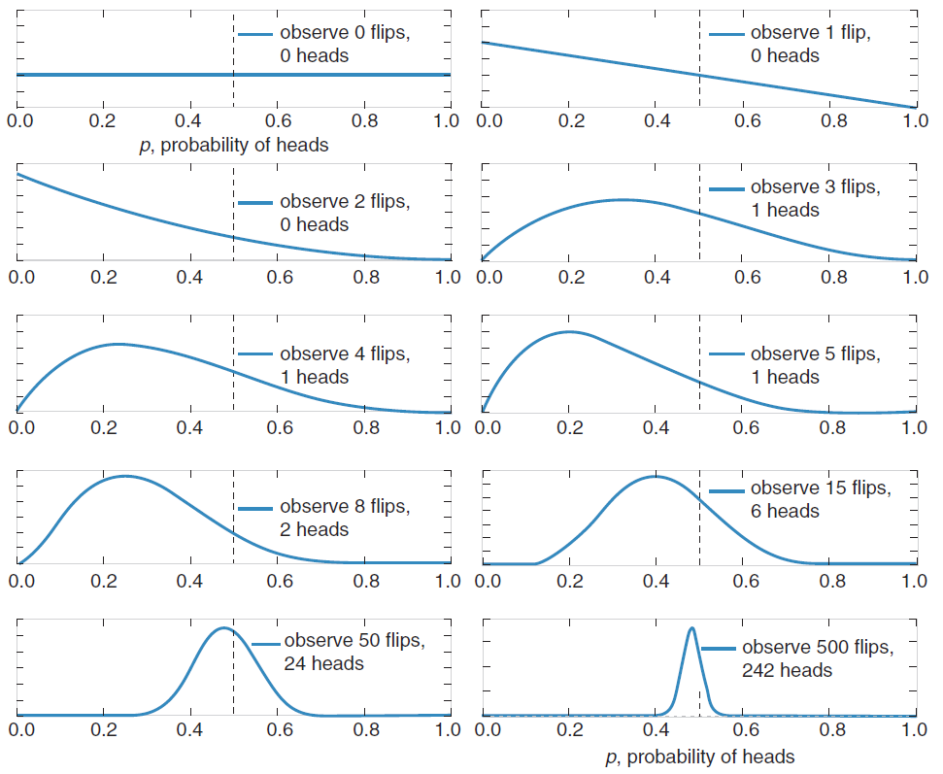

Slide 5
概率编程中的原子
随机变量作为一个结点
随机变量间的关系作为边
描绘一个概率编程中的模型就是描述这些点和这些点的关系

Slide 6
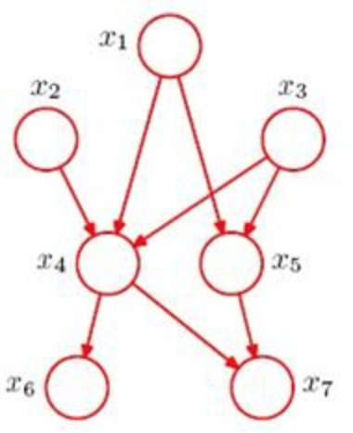
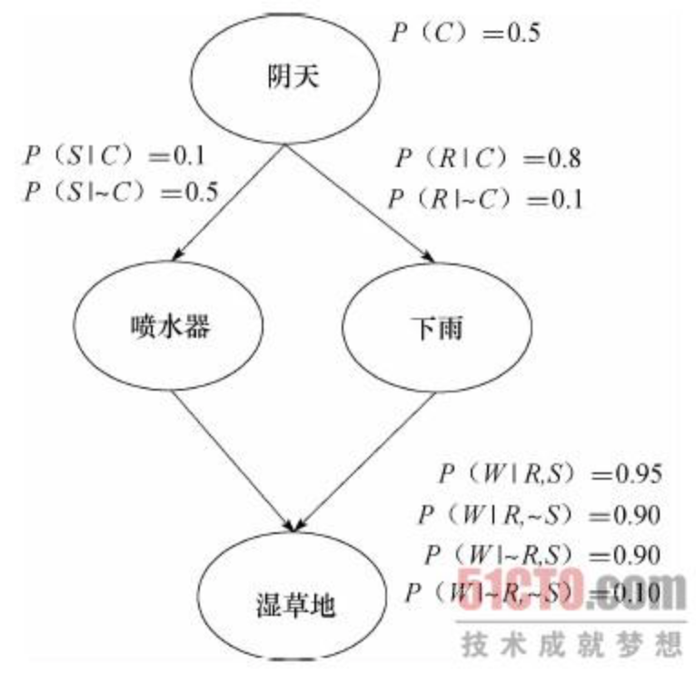

Slide 7
没有观测值：
依据给出的先验分布得到联合分布
有观测值：
计算相应的条件概率分布

Slide 8
概率编程语言和工具
丰富的计算库
功能完整的函数（采样、推断）
优美的类封装

Slide 9

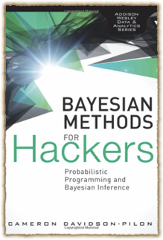
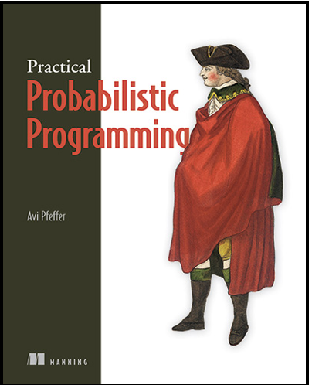


Slide 10
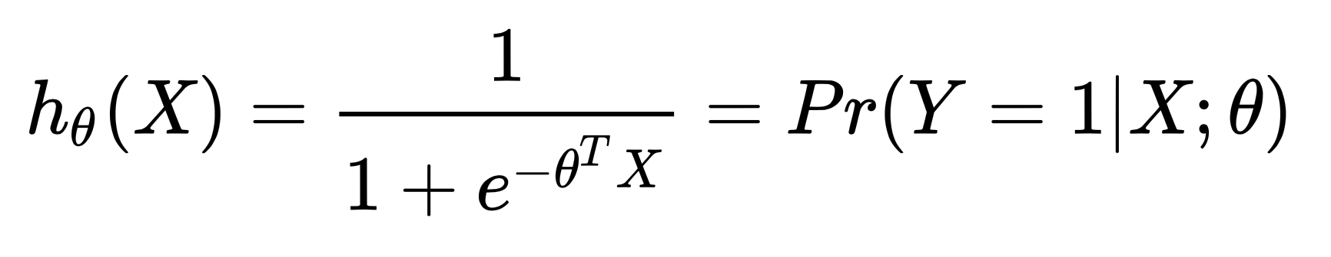
Logistic regression
目标：求θ的最佳值。
可以构造loss function,求导，用梯度下降方法。
用概率编程的方法如何解决？

Slide 11








把θ看成是随机变量
有观测值
X
θ
获得后验
注入先验
注入先验
有观测值
Y

Slide 12
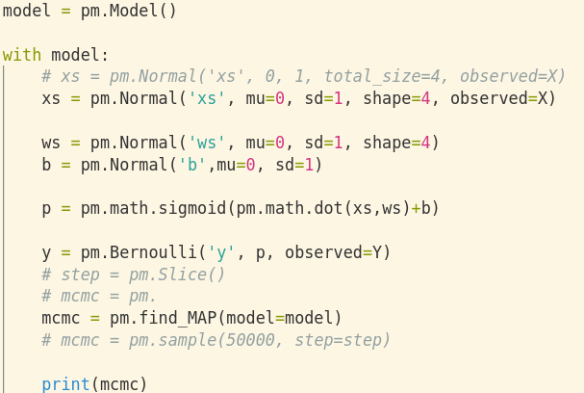

Slide 13
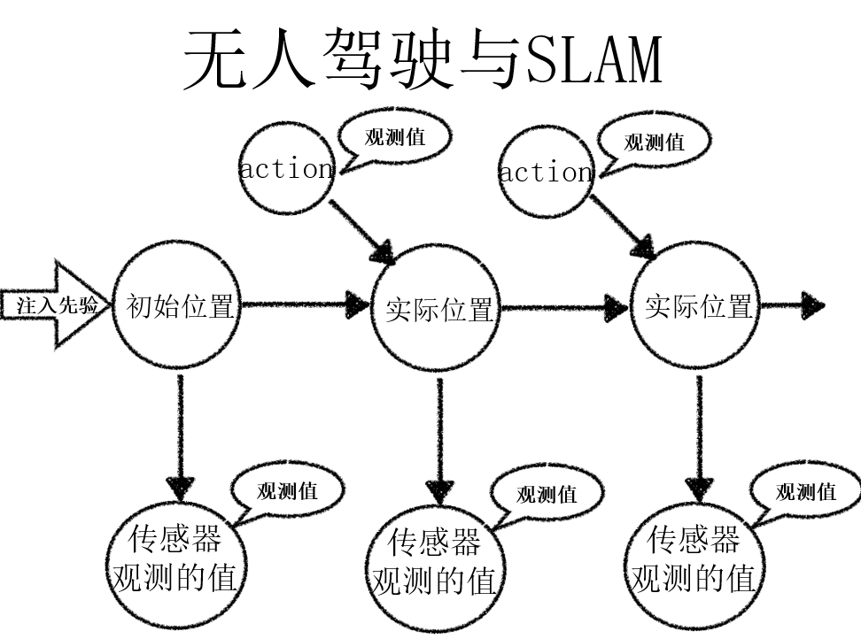

Slide 14
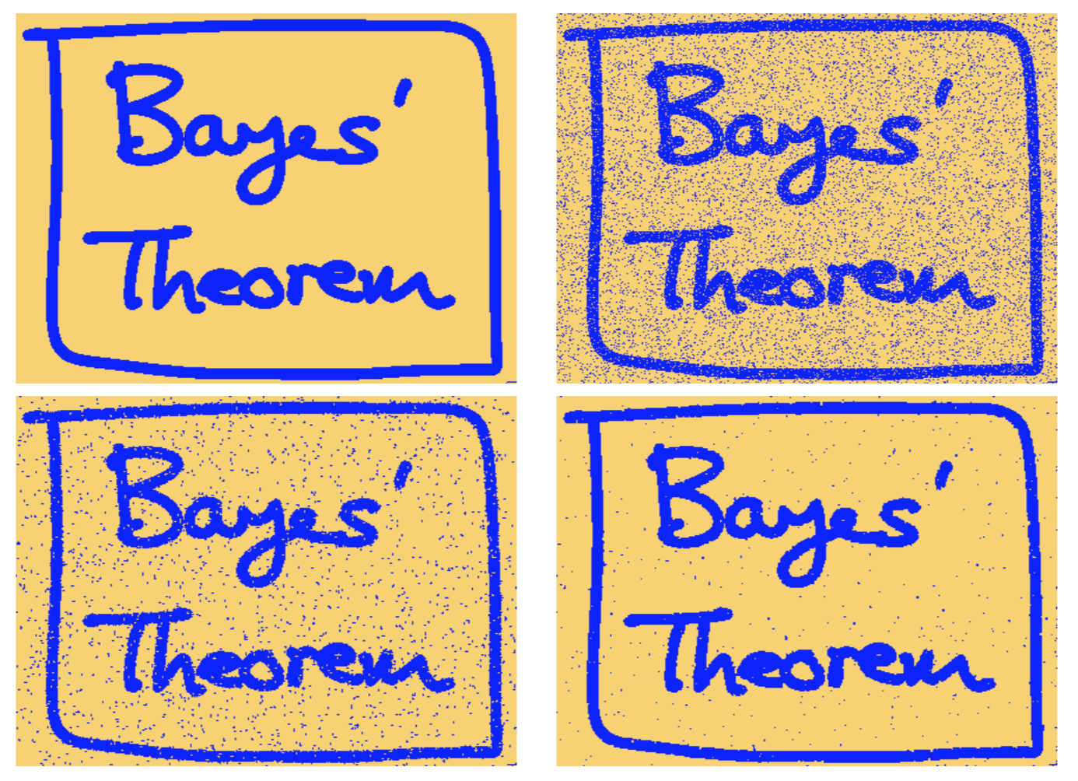
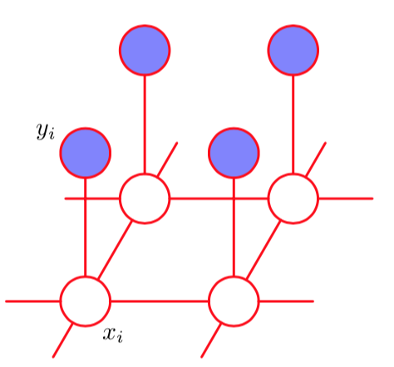
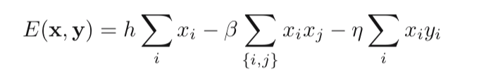

Slide 15
概率编程的优点
与普通编程计算相比：提供了处理带有不确定性问题的建模和编程方法
与deep learning相比：更好的可解释性
可扩展性，适应性

Slide 16
概率编程的不足
表达模型受限在概率图模型中
采样计算需要消耗大量的计算资源

Slide 17
探索工作中的不足
基础理论的加强：数理统计学
现有的框架探索和应用场景结合
价值评估？

